Slide 1

دانشکده مهندسی برق و کامپیوتر
گروه مهندسی کامپیوتر
^{سخت افزارهای برنامه پذیر}
(PROM, PLA, PAL, GAL, SPLD, CPLD)
زمستان 1399

Slide 2
فصل دوم : سخت افزارهای برنامه پذیر
مقدمه
حافظه فقط خواندني قابل برنامه ريزي(PROM)
افزاره منطقي برنامه پذير ((PLD
آرايه هاي منطقي قابل برنامه ريزي (PLA)
منطق آرايه اي برنامه پذیر (PAL)
منطق آرايه اي عمومي (GAL)
تکنولوژی ساخت PLD ها

Slide 3
مقدمه
مدارات برنامه پذیر تراشه های همه منظوره ای که قابليت پيكربندي برای کاربردهای مختلف را دارند .
ويژگي محصولات مختلف و جنبه های رو به پیشرفت
  ظرفيت منطقي
  سرعت
  ساختار داخلي
  كاربرد
  قابليت اطمينان
  شیوه برنامه ریزی

Slide 4
دسته بندی کلی
حافظه های فقط خواندني برنامه پذير[1] (PROM)
افزاره هاي منطقي برنامه پذير[2] (PLD)
آرايه ی دروازه هاي برنامه پذير ميداني[3] (FPGA)
[1] Read Only Memory
[2] Programmable Logic Devices
[3] Field Programmable Gate Array

Slide 5
انوع PLD
افزاره هاي منطقي برنامه پذير ساده[1] (SPLD)
افزاره هاي منطقي برنامه پذير پيچيده[2] (CPLD)
[1] Simple Programmable Logic Devices
[2] Complex Programmable Logic Devices

Slide 6
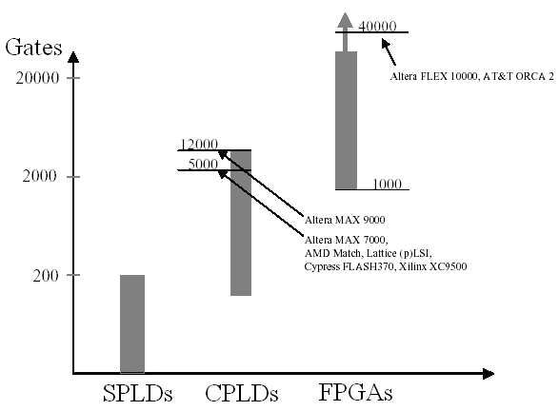
ظرفیت منطقی انواع تراشه های برنامه پذير

Slide 7
حافظه فقط خواندني قابل برنامه ريزي(PROM)
حافظه
  شامل کل برنامه سیستم های کوچک
  بخشی از برنامه در سیستم های بزرگ
مدار تركيبي دو سطحيAND-OR
  طبقه AND ثابت
  طبقه OR قابل برنامه ریزی
  مناسب براي پیاده سازی مدارات به فرم SOM
  بخش ترکیبی مدارات حالت

Slide 8
انواع(PROM)
One Time Programmable (OTP)
  PROM
ReProgrammable (RP)
  EPROM (UVROM)
  EEPROM
  Flash

Slide 9
افزاره هاي منطقي برنامه پذير ساده (SPLD)
معادل حداكثر 200 گيت NAND
با اسامی
  PLA (Programmable Logic Array)
  PAL (Programmable Array Logic)
  GAL (Generic Array Logic)
  PLD (Programmable Logic Device)
در دو نوع OTP و RP
کاربرد ماشين هاي حالت ساده، شمارنده ها و Glue logic

Slide 10
افزاره منطقي قابل برنامه ريزي پيچيده CPLD))
نوعا معادل 2 تا 64 SPLD
اسامی
  EPLD (Erasable Programmable Logic Devices)
  PEEL (Programmable, Electrically Erasable Logic)
  EEPLD (Electrically Erasable Programmable Logic Devices)
  MAX (Multiple Array Matrix, Altera)
انواع فن آوري هاي ساخت FLASH , SRAM , EPROM و EEPROM
فرار و غير فرار
امکانISP
نسبت بهFPGA گرانتر ولي كارايي بالاتر و قابليت پيش بيني زماني

Slide 11
آرايه هاي منطقي قابل برنامه ريزي PLA
مدار تركيبي دو سطحي AND-OR
هر دو طبقه قابل برنامه ریزی
پیاده سازی عبارات بفرم جمع حاصلضرب
هر دروازه AND = هر جمله ضربي دلخواه
تعداد AND ها محدود
دروازه هاي OR = تعداد خروجي ها

Slide 12
آرايه هاي منطقي قابل برنامه ريزي PLA
معرفي يك PLA
  تعداد ورودي ها
  تعداد خروجي ها
  تعداد جملات ضربي (AND ها)
يك PLA ي n×m با p جمله ضربي
  n ورودي
  m خروجي
  p عدد AND ي 2n ورودي
  معمولا تعداد جملات ضربي (p) خيلي كمتر تعداد جملات مينيمم (2^{n})

Slide 13
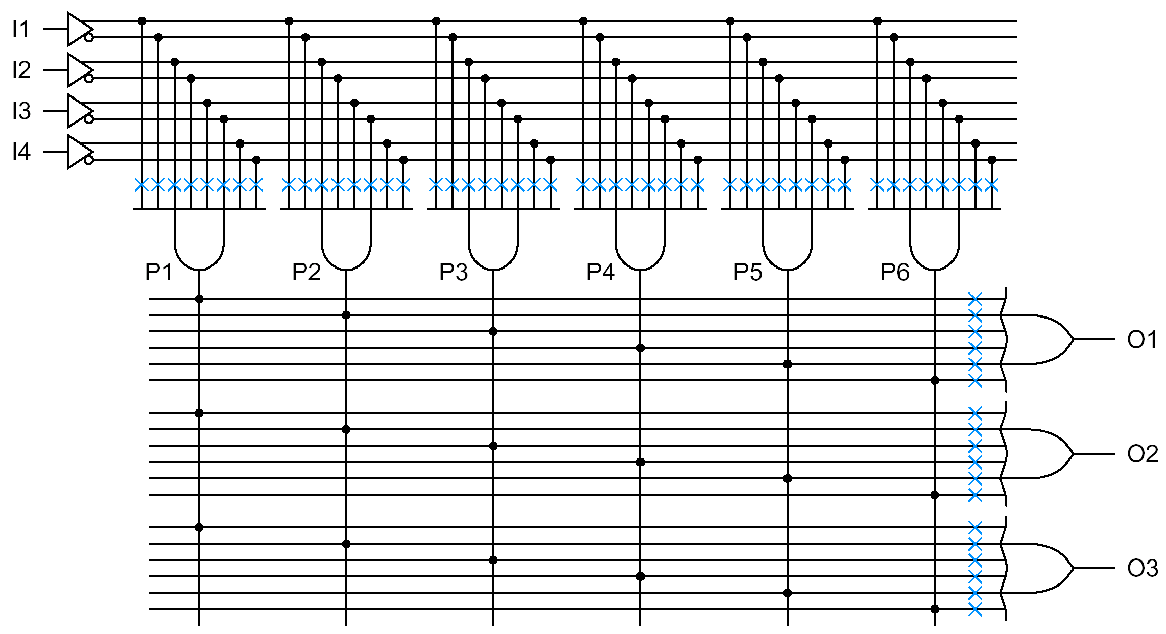
يك PLA كوچك 3×4 با 6 جمله ضربي

Slide 14
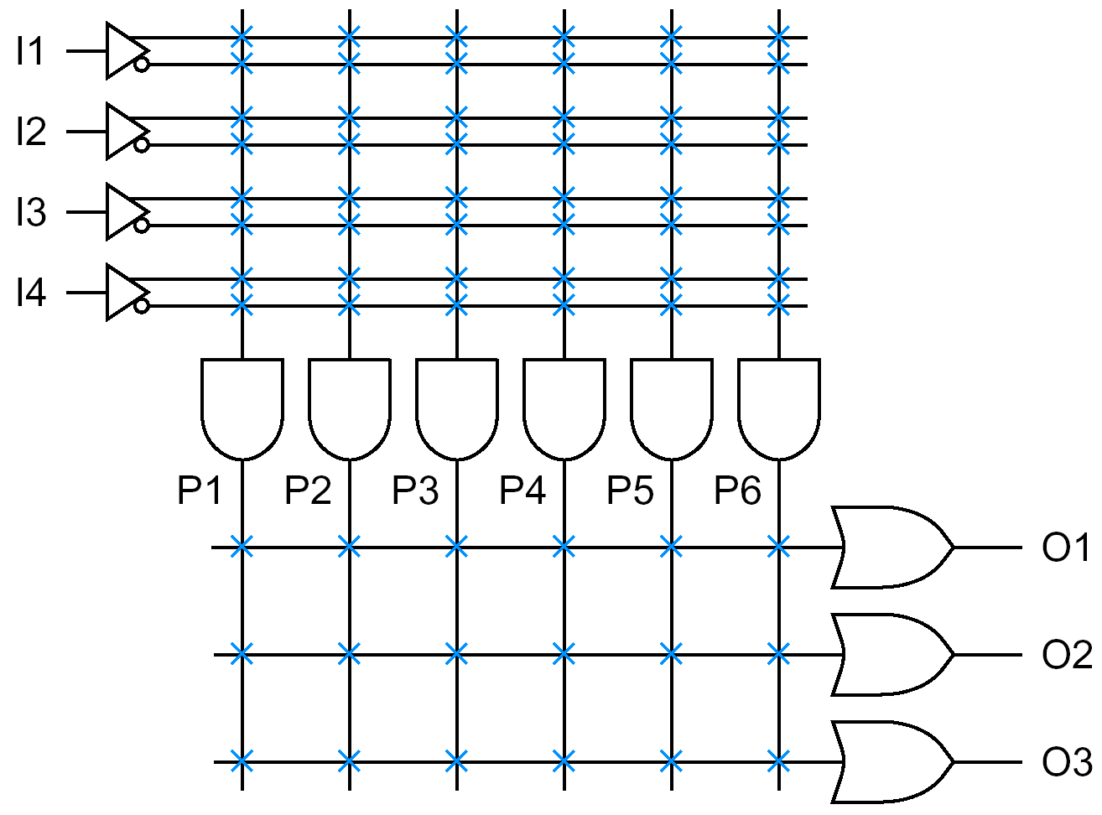
PLA با نمایش فشرده

Slide 15
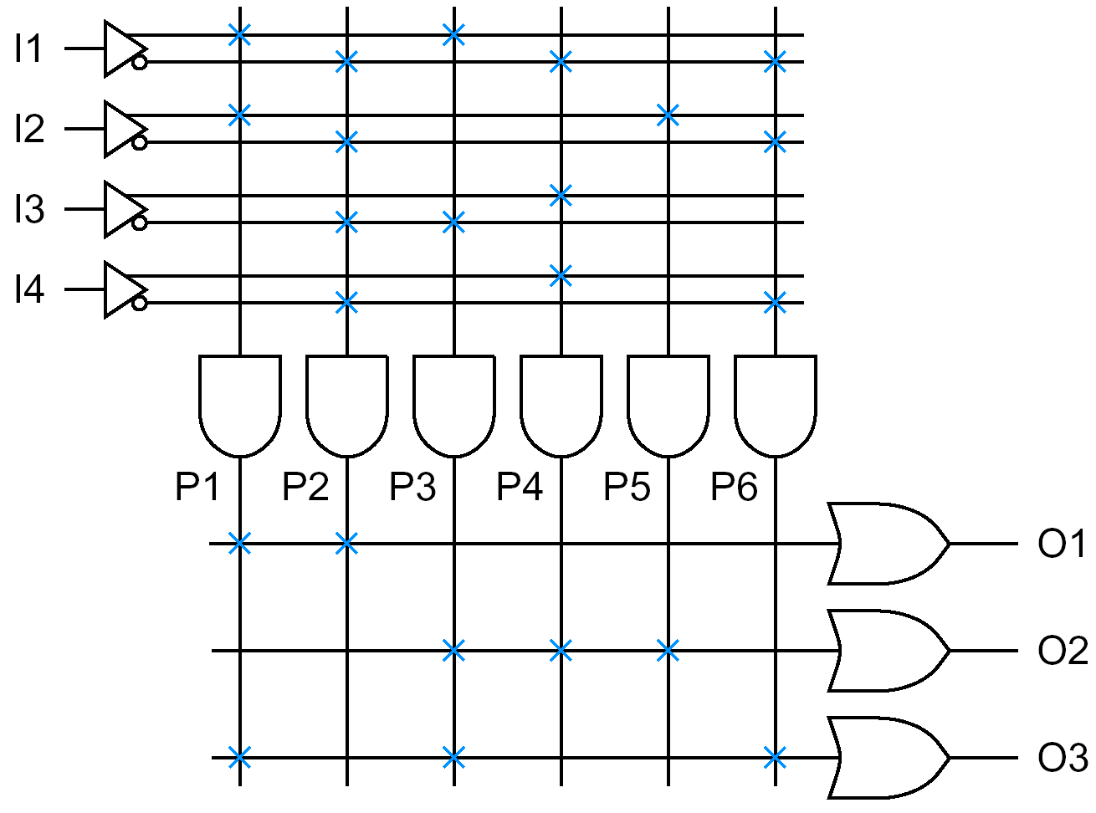
الگوی برنامه ریزی PLA برای یک مدار نمونه

Slide 16
عبارات بولی معادل
O1 = I1.I2 + I1’.I2’.I3’.I4’
O2 = I1.I3’ + I1’.I3.I4 + I2
O3 = I1.I2 + I1.I3’ + I1’.I2’.I4’
جملات ضربی مشترک = امکان جایگیری

Slide 17
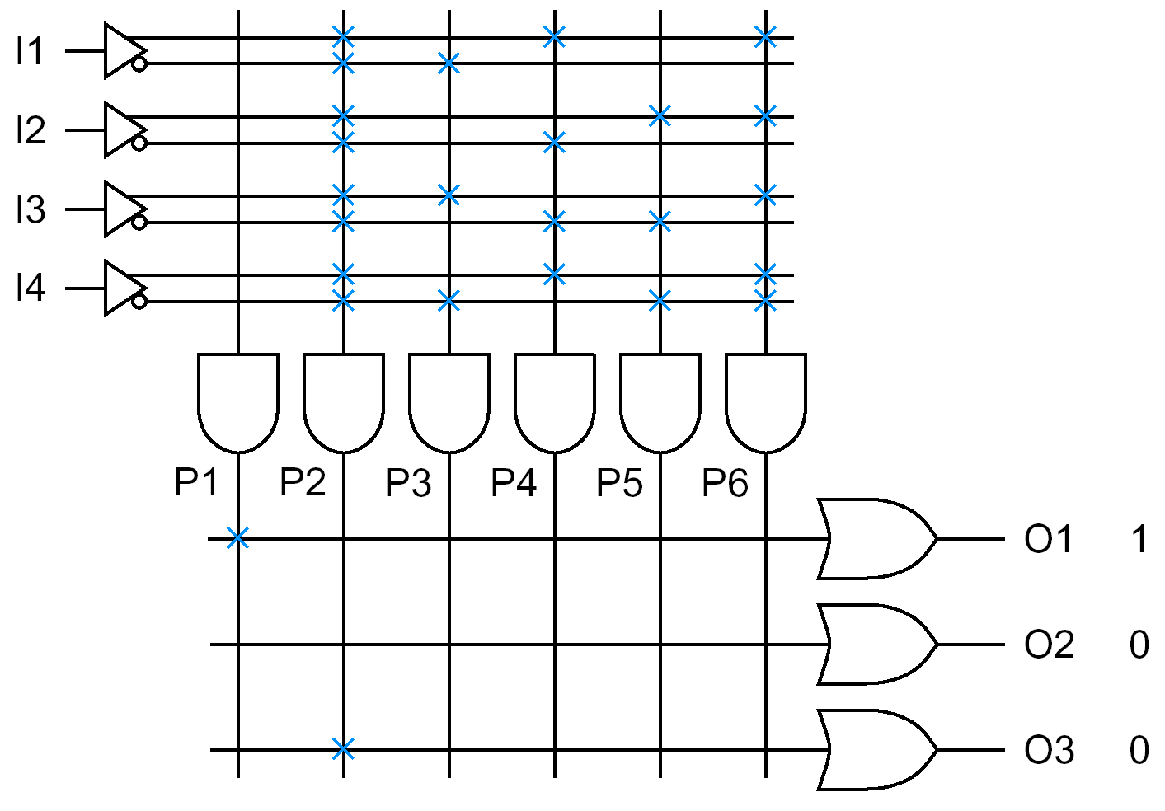
برنامه ریزی PLA برای ایجاد توابع صفر و یک

Slide 18
يك مثال نوعي از PLA
82S100 (اواسط 1970)
  16 ورودي
  48 دروازه AND
  8 خروجي
تعداد فیوزها
  صفحه AND (AND Plane) 1536=2×16×48
  صفحه OR (AND Plane) 384= 48×8

Slide 19
معایب PLA
دو صفحه قابل برنامه ريزي
  هزينه ساخت بيشتر
  تاخير انتشار بيشتر
PAL اين مشكل را رفع می کند
امروزه PLA ها در ASIC ها استفاده مي شود
ASIC: Application Specific Integrated Circuit

Slide 20
منطق آرايه اي برنامه پذیرPAL
دو سطحي
  طبقه AND قابل برنامه ريزي
  طبقه OR ثابت
يك صفحه قابل برنامه ريزي
  هزينه ساخت پايين تر
  سرعت بالاتر
حالت خاصي از PLA
داشتن پين هاي دوطرفه (ورودي/خروجي)

Slide 21
منطق آرايه اي برنامه پذیرPAL
برای هر گيت OR تعداد جملات AND محدود است
وجود XOR و MUX
PAL ترتيبي
  حاوی فليپ فلاپ
  پياده سازي مدارات ترتيبي
PAL ترکيبي
  بدون فليپ فلاپ
  پياده سازي مدارات ترکيبي

Slide 22
منطق هاي آرايه اي قابل برنامه ريزي تركيبي Combinational PALs
المان حافظه اي ندارد
PAL16L8 يك PAL تركيبي
  16 ورودي و 8 خروجي
  6 پين دوطرفه
  تراشه 20 پین
  صفحه AND آن داراي 64 سطر و 32 ستون
  برخلاف PLA دروازه هاي AND نمي تواند به اشتراك گذاشته شود
  هر OR یک تابع شامل 7 جمله ضربی
  جمله ضربی هشتم (دروازة فعال ساز خروجي)

Slide 23
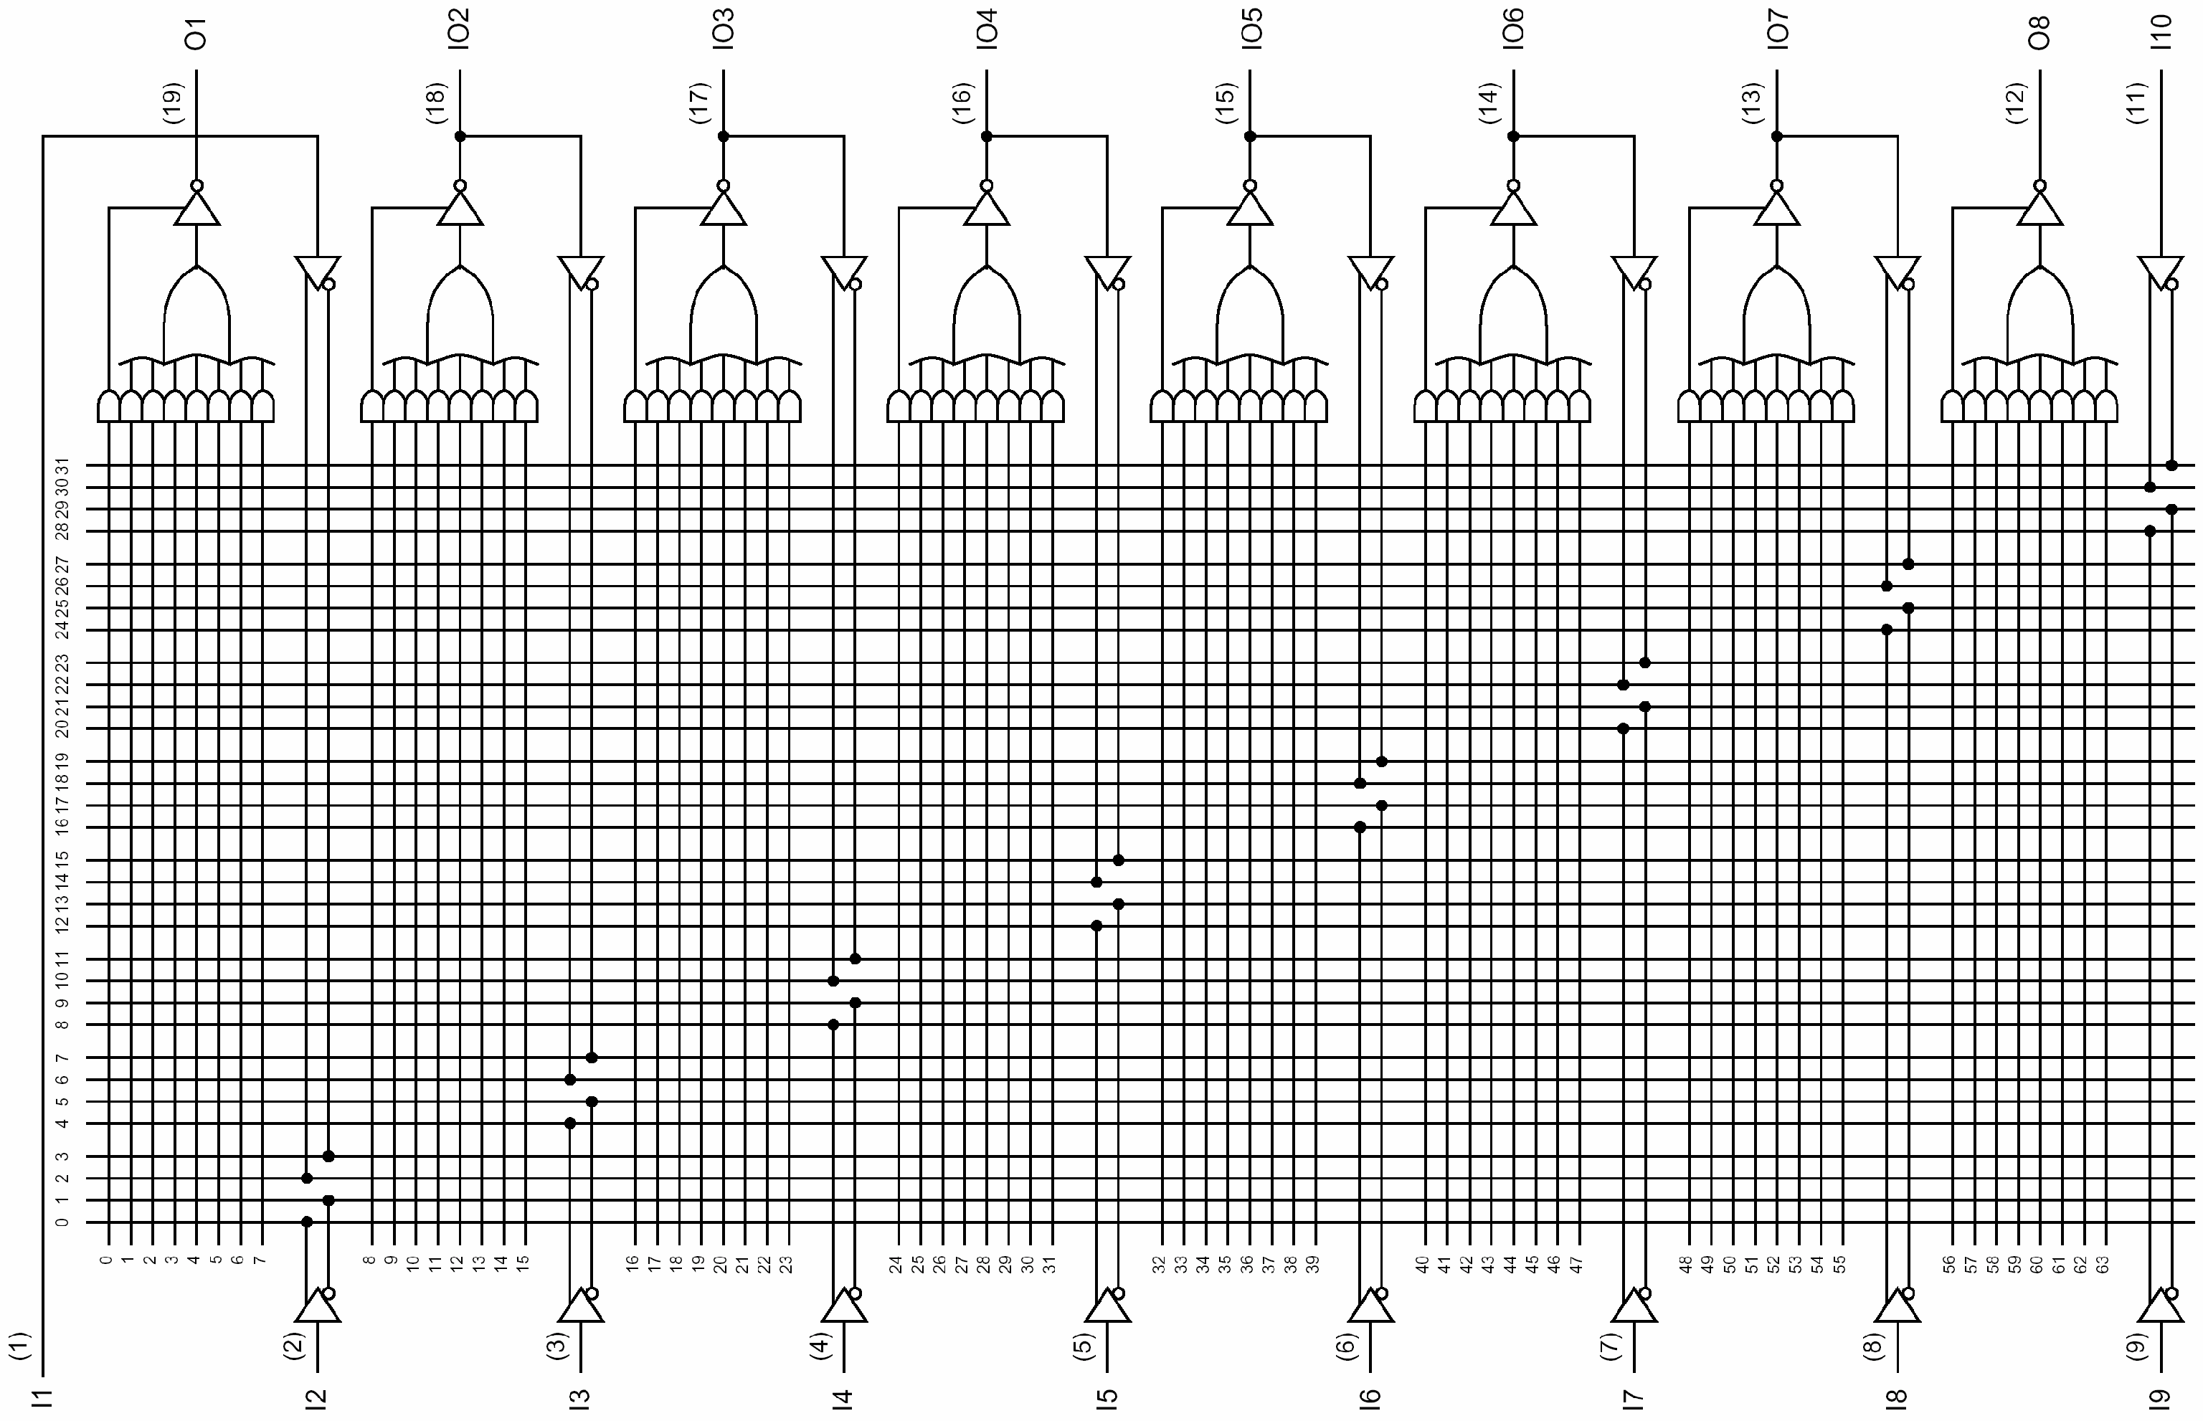

Slide 24
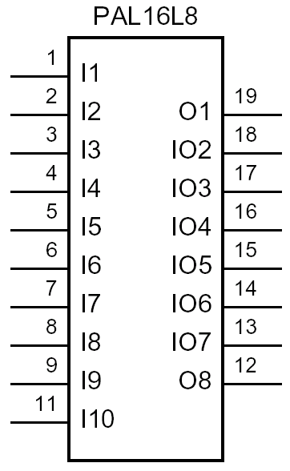
شماتیک پایه های PAL16L8

Slide 25
پایه های دوطرفه I/O
صرفا ورودي است
  اگر دروازه فعال ساز، صفر برنامه ریزی شود
صرفا خروجي است
  اگر خروجی در هیچ جمله ضربی استفاده نشود
  بعبارتی دروازه فعال ساز خروجی همیشه یا بسته به ورودی فعال می‌شود
عبور اول (جملة كمكي) يك مدار بزرگتر است
  دروازه فعال ساز خروجي بطور ثابت يك برنامه ريزي می‌شود
  خروجی در ورودي جملات ضربي نيز استفاده شود
بصورت يك بازخورد
  دروازة فعال ساز آن دائم فعال
  به يكي از جملات ضربي خودش وصل شود

Slide 26
پیاده سازی مدارهای با بیش از هفت جمله ضربي
اتصال هر خروجي بطور بازگشتي به ورودي جملات ضربي خروجي هاي ديگر
مدار بصورت چهار طبقه AND-OR-AND-OR
تاخير انتشار مدار دو برابر
چند خروجي را اشغال مي كنند

Slide 27
PAL20L8 يك ‍PAL تركيبي ديگر
مشابه PAL16L8 است
چهار پایه (صرفا ورودي) اضافی
8 ورودي اضافی برای هر جمله ضربی
ساختار خروجي این تراشه كاملا مشابه PAL16L8 است
یک تراشه 24 پایه

Slide 28
منطق آرايه اي قابل برنامه ريزي ترتيبي Sequential PAL
خروجي ثبت شده دارند
مناسب برای پیاده سازی مدارات ترتیبی
PAL16R8 يك نمونه PAL ترتيبي
  8 ورودي اصلي
  يك ورودي كلاك
  يك ورودي مشترك جهت كنترل خروجي(OE-L )
  8 خروجي
  يك تراشه 20 پايه

Slide 29
منطق آرايه اي قابل برنامه ريزي ترتيبي Sequential PAL
PAL16R8
  طبقات AND-OR دقيقا مشابه PAL16L8
  يكسري D فليپ فلاپ دارد كه بين طبقه OR و 8 خروجي
  CLK مشترک براي تمام فليپ فلاپ ها (لبه بالا رونده)
  خروجي هاي فليپ فلاپ ها نيز مي توانند وارد آرايه AND-OR شوند
  بدون عبور از بافر هاي سه حالته
  تغيير وضعيت فلیپ فلاپ ها حتی در صورتی که خروجي ها غير فعال

Slide 30
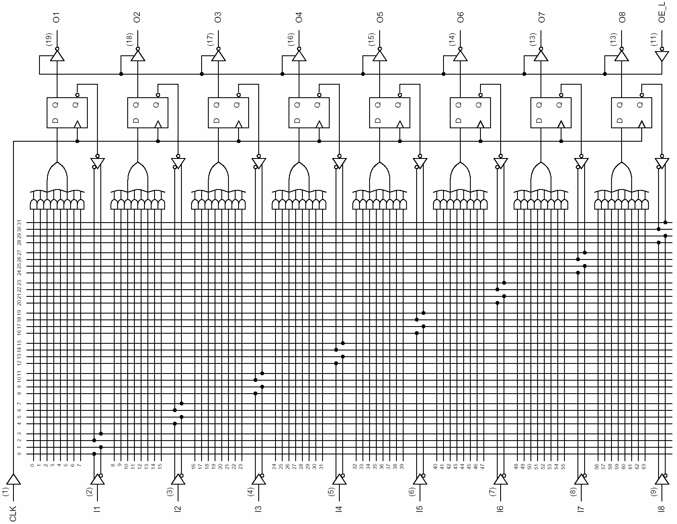

Slide 31
PAL16R6
6 عدد خروجي داراي فليپ فلاپ
دو خروجي بدون فليپ فلاپ
  بنامIO8 وIO1 دوطرفه
  ورودي يا خروجي تركيبي
  هر کدام كنترل با خروجي مستقل

Slide 32
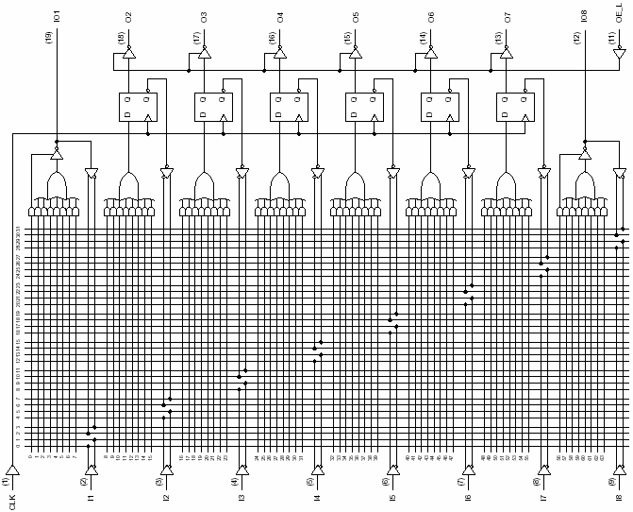

Slide 33
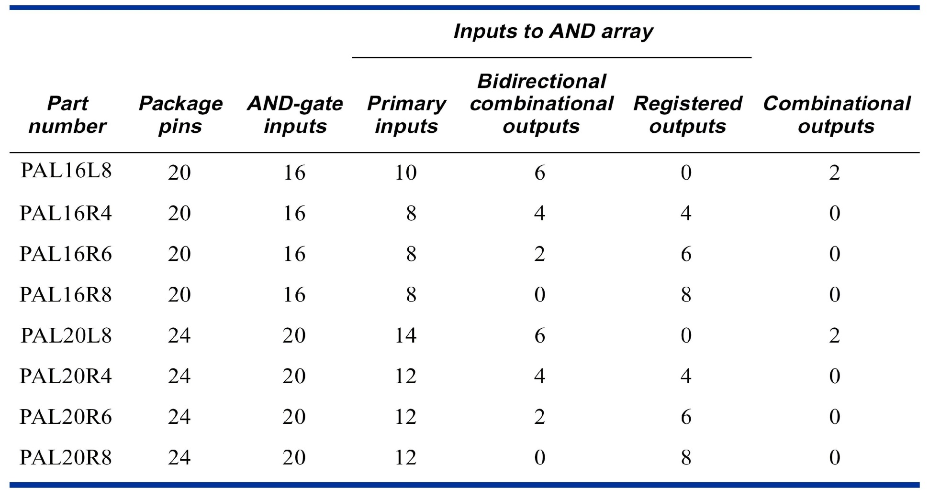
معرفی تعدادی PAL استاندارد
در PAL16XX عدد 16 تعداد سيگنال هاي ورودي دروازه هاي AND
در PAL20XX عدد 20 تعداد سيگنال هاي ورودي دروازه هاي AND

Slide 34
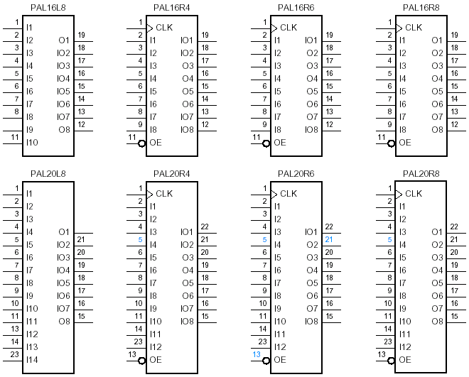
معرفی تعدادی PAL استاندارد

Slide 35
منطق آرايه اي عمومي (GAL)
نوعیPLD ترتيبي كه ابتدا Lattice Semicondoctor ارائه کرد
GAL16V8 يك نمونه GAL
تقليد عملكرد هر PAL
تفاوت
  امكان پاك شدن بصورت الكتريكي
  قابلیت برنامه ريزي مجدد است
دو فيوز كنترل معماري جهت انتخاب یکی از سه پيكربندي 16V8C، 16V8S و 16V8R
دو تای اول ترکیبی و سومی ترتیبی است.

Slide 36
منطق آرايه اي عمومي تركيبي
(Combinational GAL)
پيكربندي GAL16V8C
  بصورت تركيبي مانند PAL16L8
  C=Complex
  يك گيت XOR بين خروجي هر OR و بافر سه حالته خروجي
  XOR بعنوان يك معكوس كننده قابل برنامه ریزی
  به اين فيوز كنترل پلاريته خروجي گفته می شود
  گاهی پیاده سازی مکمل تابع ساده تر است
  GAL20V8 میتواند معادلPAL20L8 پیکربندی شود

Slide 37
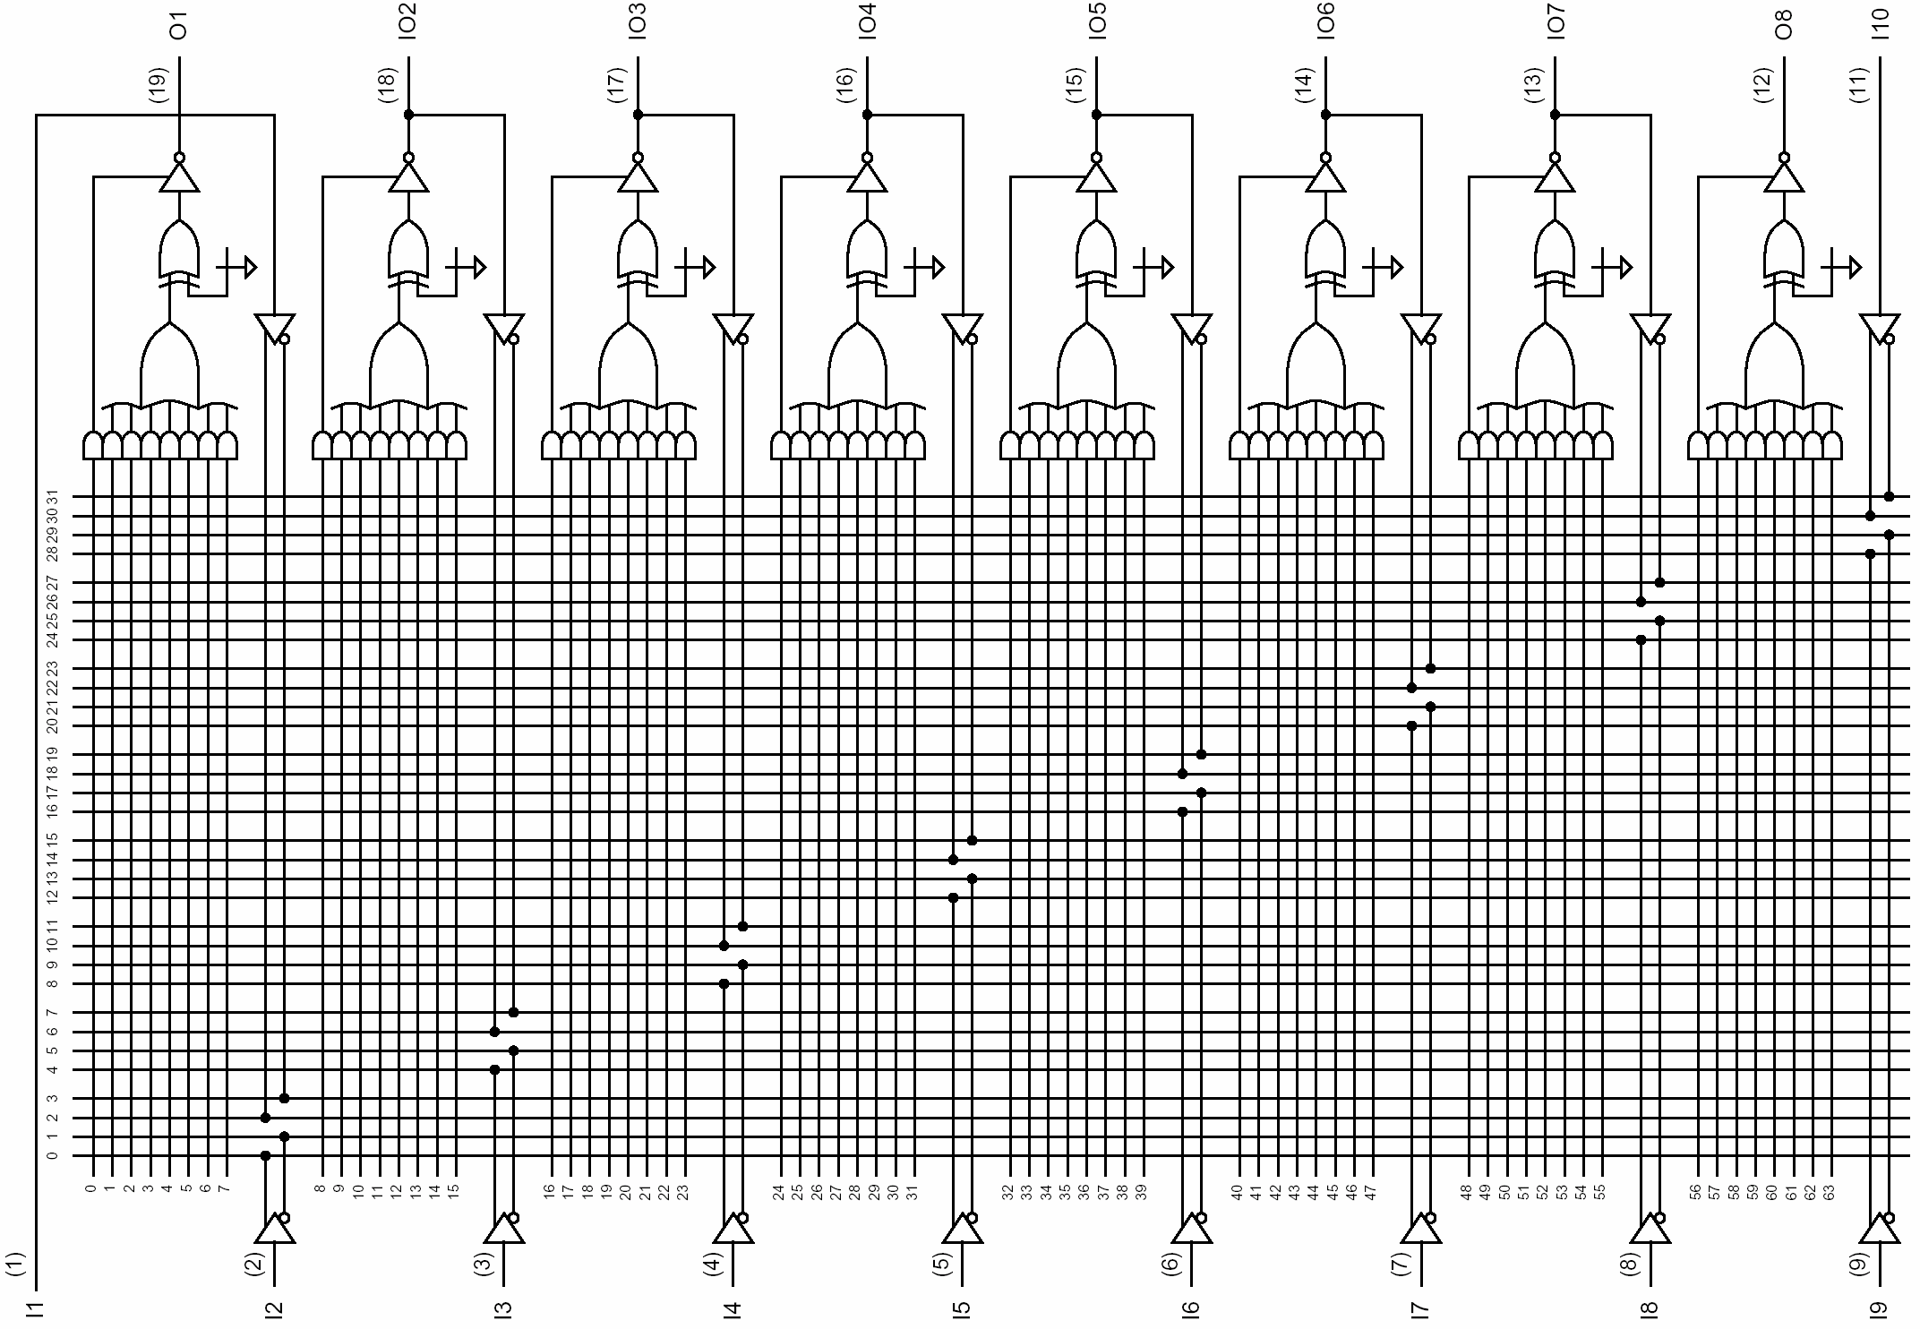

Slide 38
منطق آرايه اي عمومي تركيبي
(Combinational GAL)
پيكربندي GAL16V8S
  کمتر استفاده می شود
  چون قابلیت های آن زیر مجموعه ای از حالت 16V8C
  بجای دروازه AND كنترل خروجي با استفاده فیوز (دائمی)
  تنها مزیت آن در مقایسه با 16V8C وجود 8 دروازه AND در مقابل 7

Slide 39
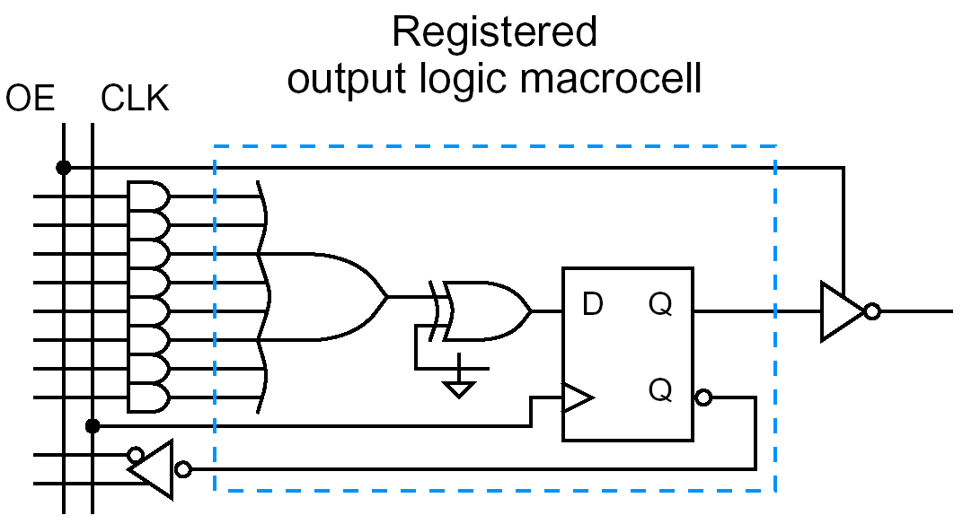
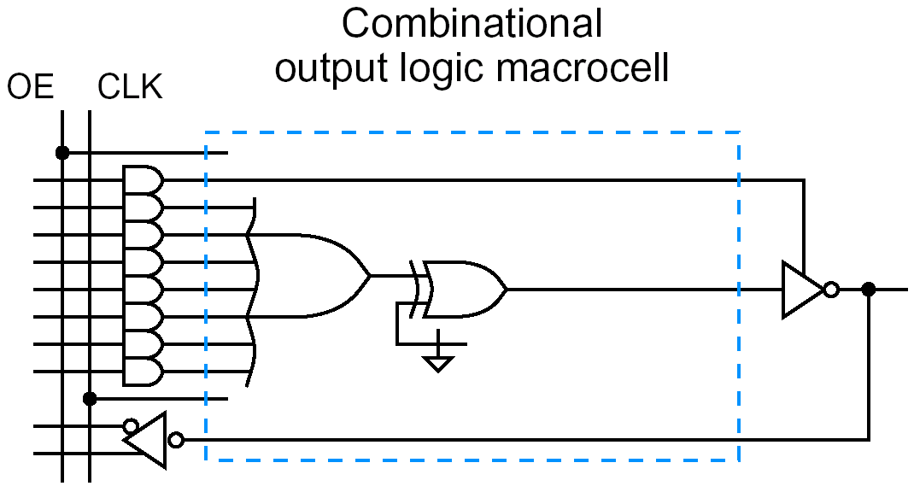
منطق آرايه اي عمومي ترتيبي
(Sequential GAL)
پيكربندي كه GAL16V8R
  همه خروجي ها از فليپ فلاپ عبور مي كند
  كلاك مشترك
  يك سيگنال مشترك فعال ساز
درشت سلول منطقی خروجی

Slide 40
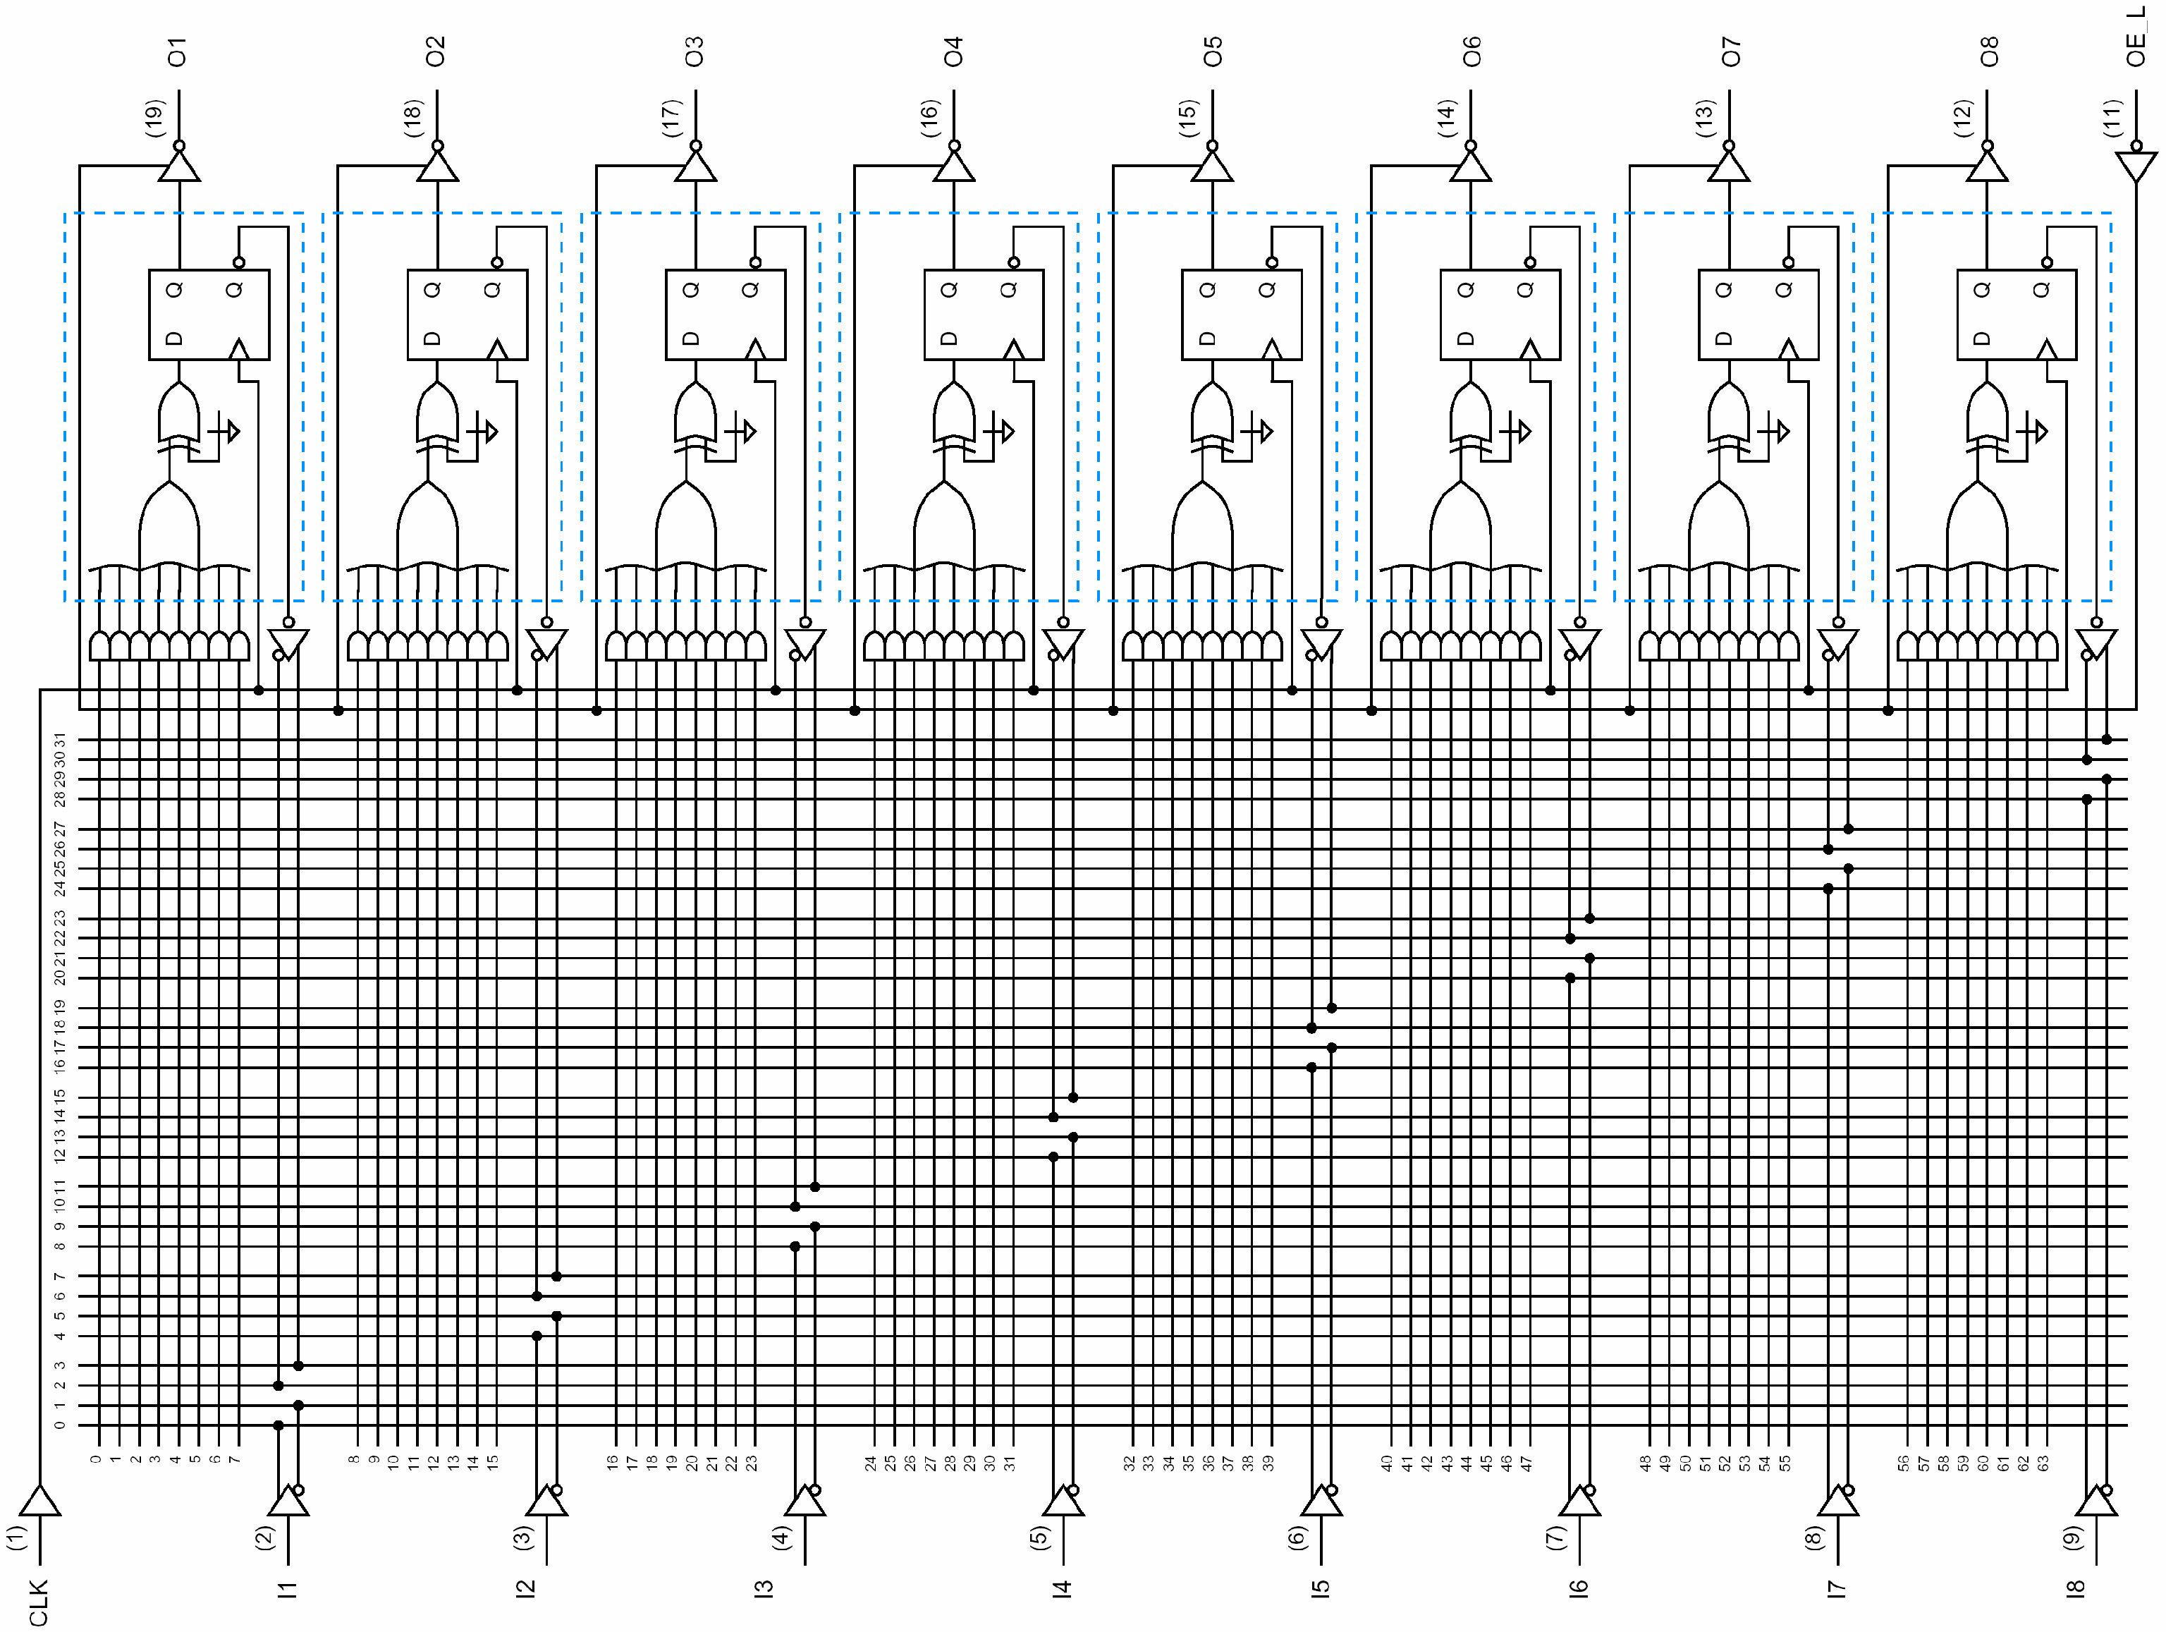
مدار داخلی GAL16V8 درحالت 16V8R

Slide 41
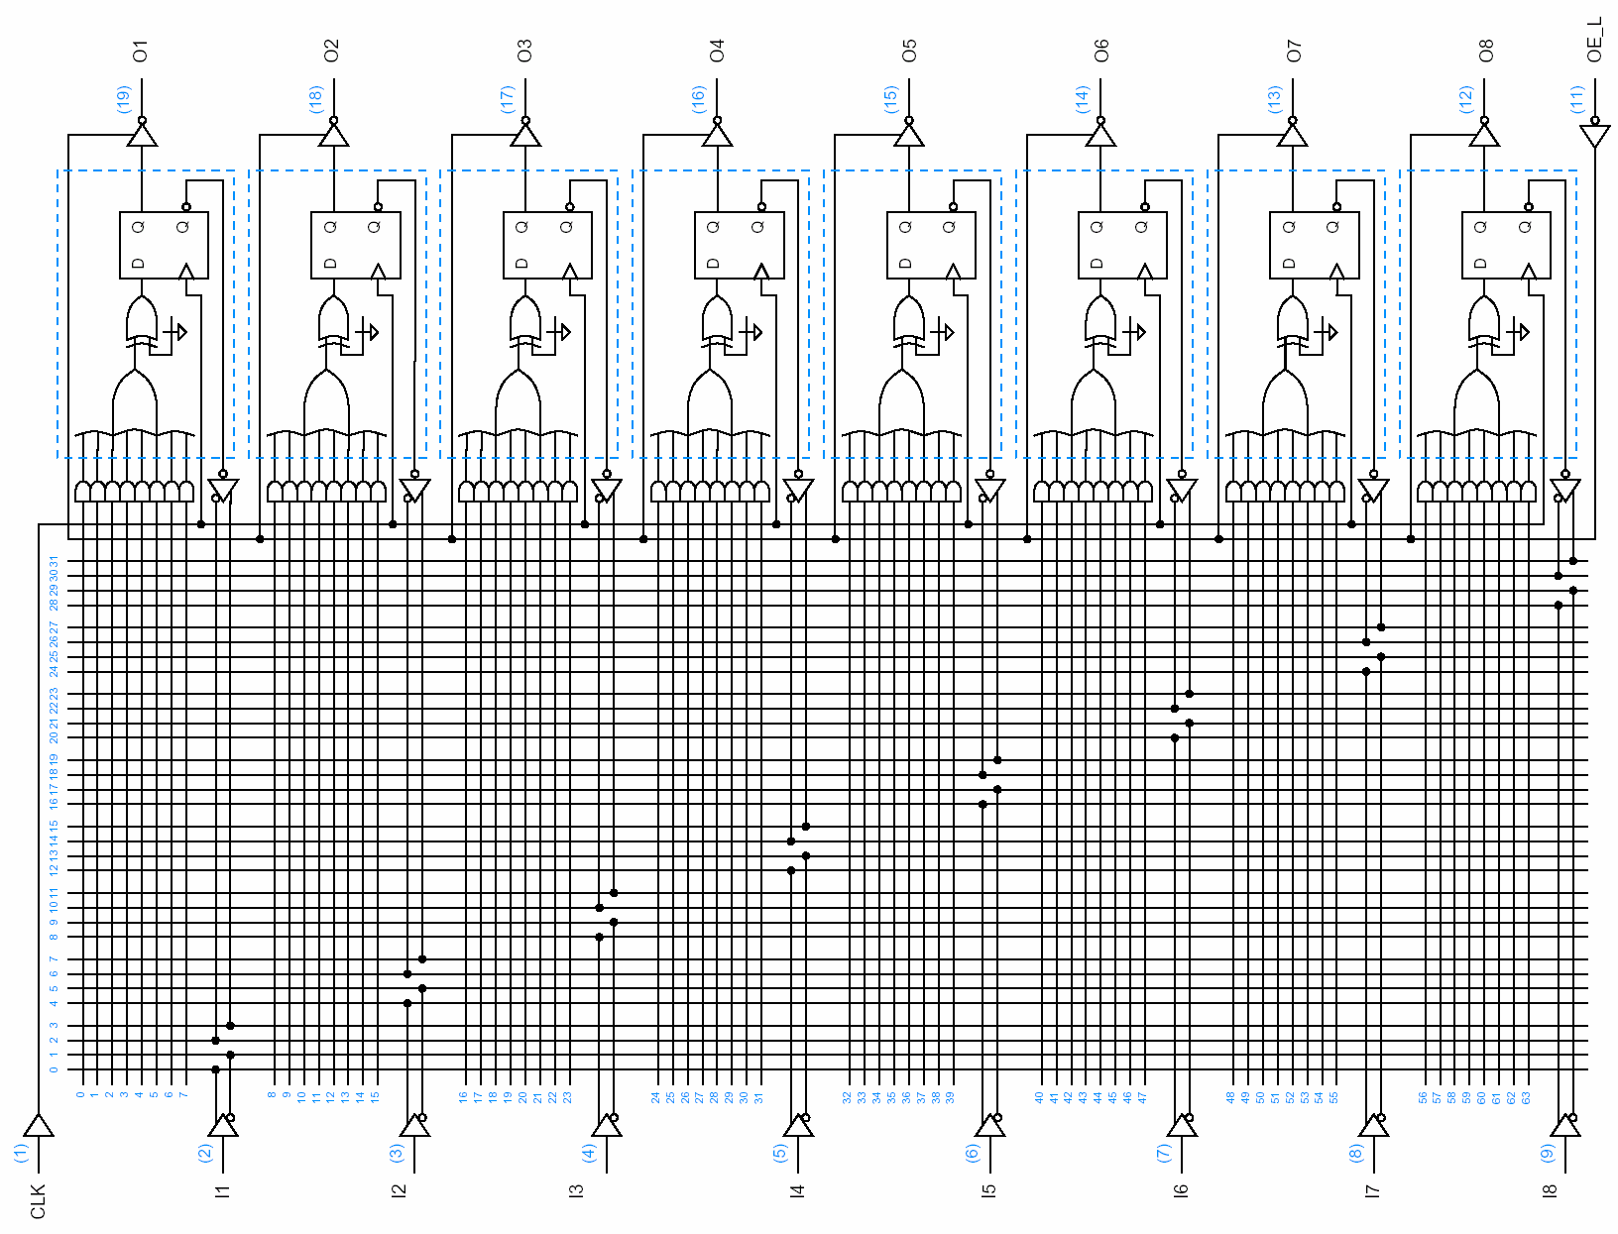
مدار داخلی GAL20V8 در حالت 20V8R

Slide 42
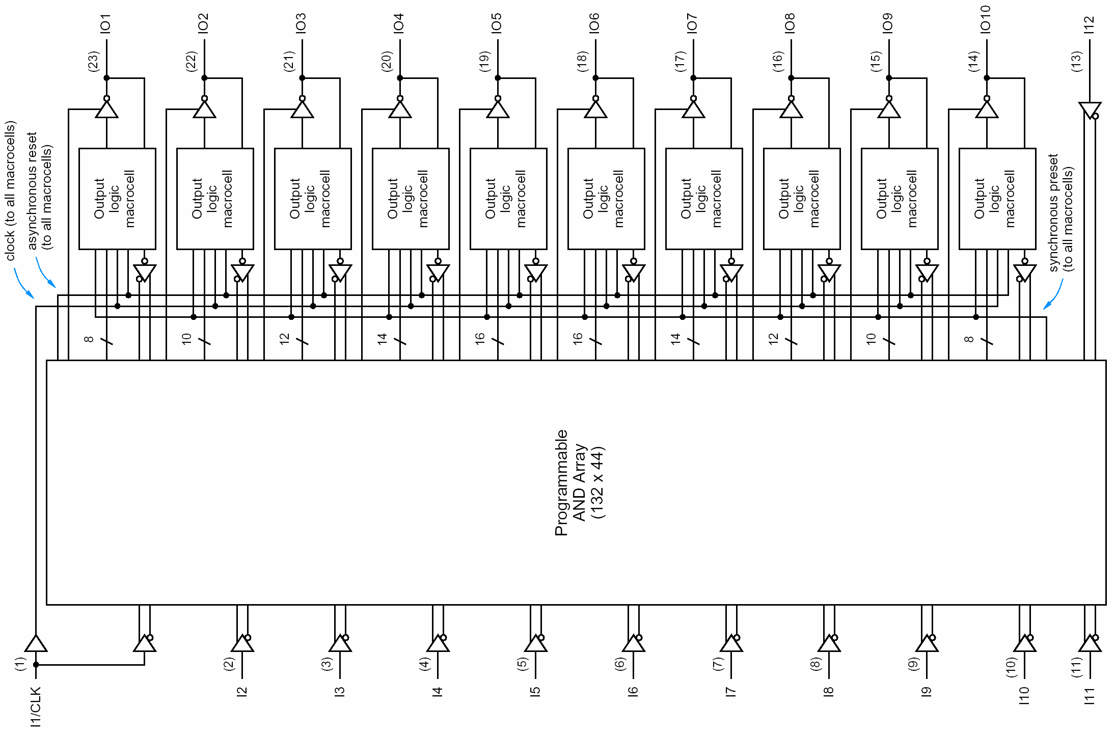
مدار داخلی GAL22V10

Slide 43
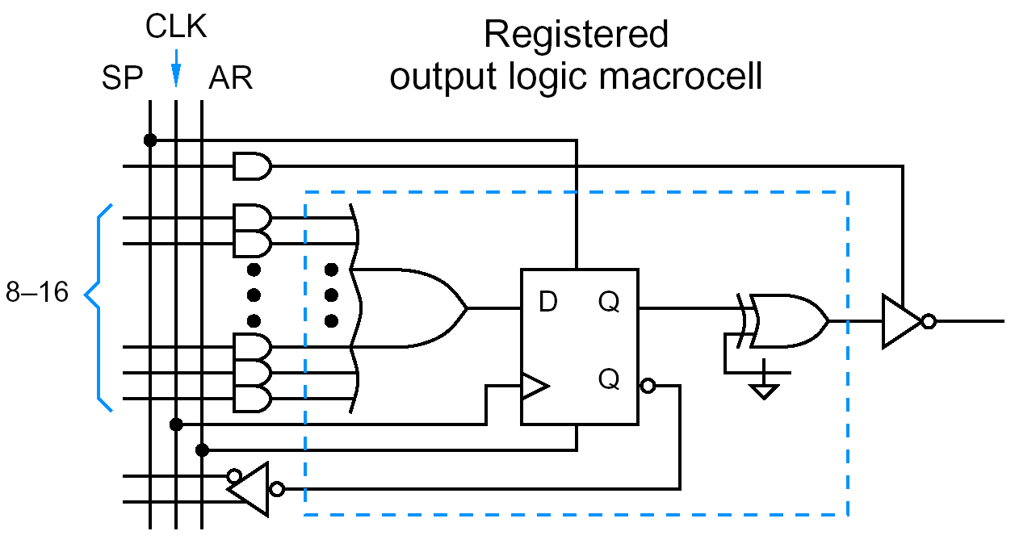
درشت سلول منطقی با خروجی ثبت شده مربوط به GAL22V10

Slide 44
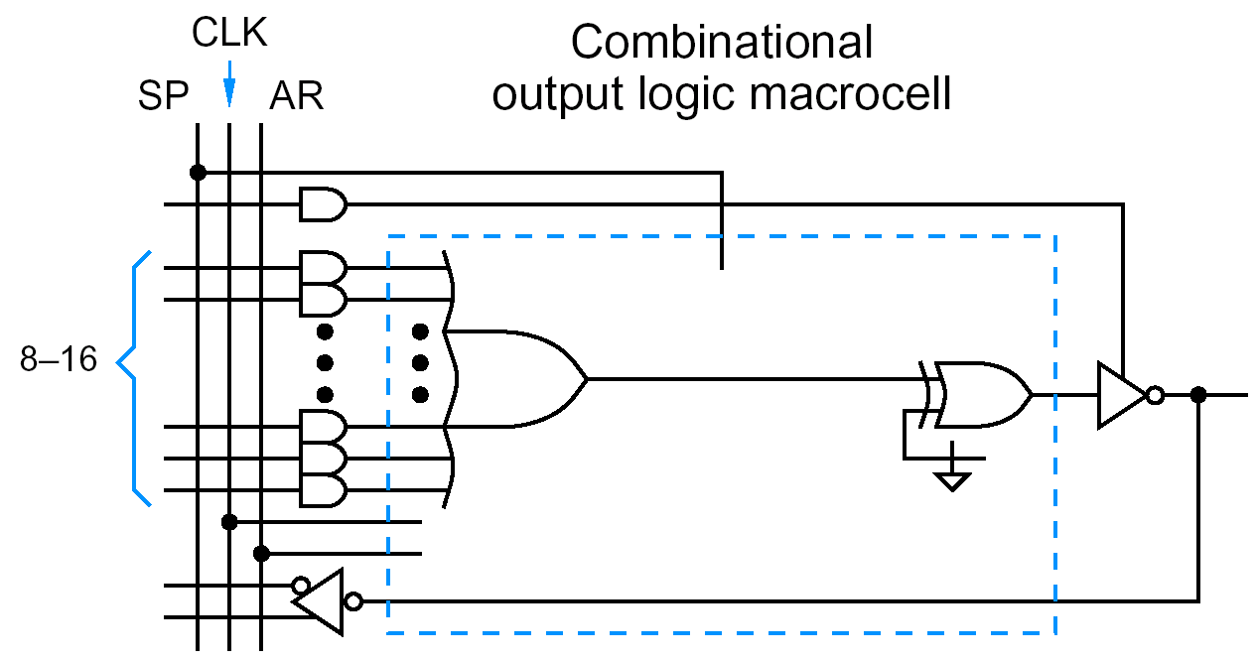
درشت سلول منطقی با خروجی ترکیبی مربوط به GAL22V10

Slide 45
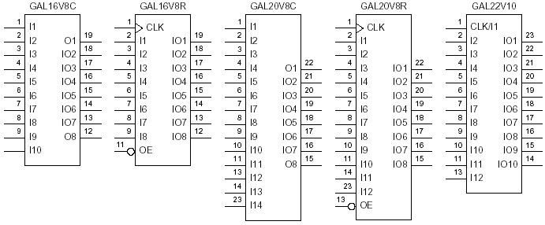
شماتیک پایه های تعدادی GAL استاندارد

Slide 46
تکنولوژی ساخت PLD ها
افزاره منطقي برنامه پذير دوقطبي (Bipolar PLD)
  هر اتصال بالقوه يك ديود سري با يك اتصال فلزي است
  اگر اتصال وجود داشته باشد AND
  اگر اتصال وجود نداشته باشد بدون اثر
  ساختار NAND-NAND معادل AND-OR

Slide 47
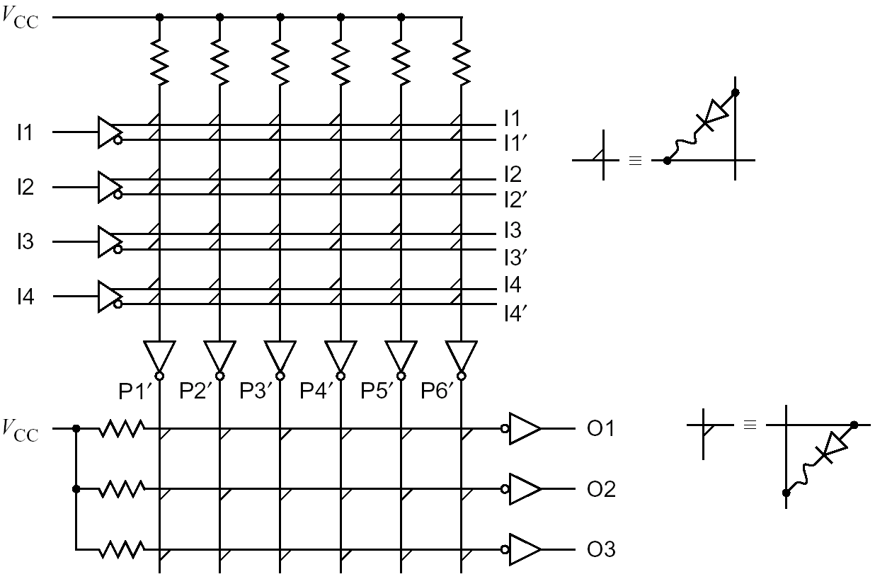
ساختار PLA دوقطبی

Slide 48
افزاره منطقي برنامه پذير سيماس (PLD CMOS)
مصرف كمتر
قابليت برنامه ريزي مجدد
ورودي Low ترانزيستور Off
ورودي High ترانزيستور On
هر ترانزیستور مانند یک Not عمل می کند
ساختار طبقه اول مشابه يك دروازه NORي CMOS با k ورودي
وجود مكمل ورودي ها = حذف تاثیر Not وروى
صفحه AND واقعا بصورت AND عمل می کند
طبقه دوم بصورت NOR که در نهایت معکوس می شود (OR)
بصورت دو طبقه AND-OR عمل
در تكنولوژی CMOS فیوز ها همان گيت های شناور اند

Slide 49
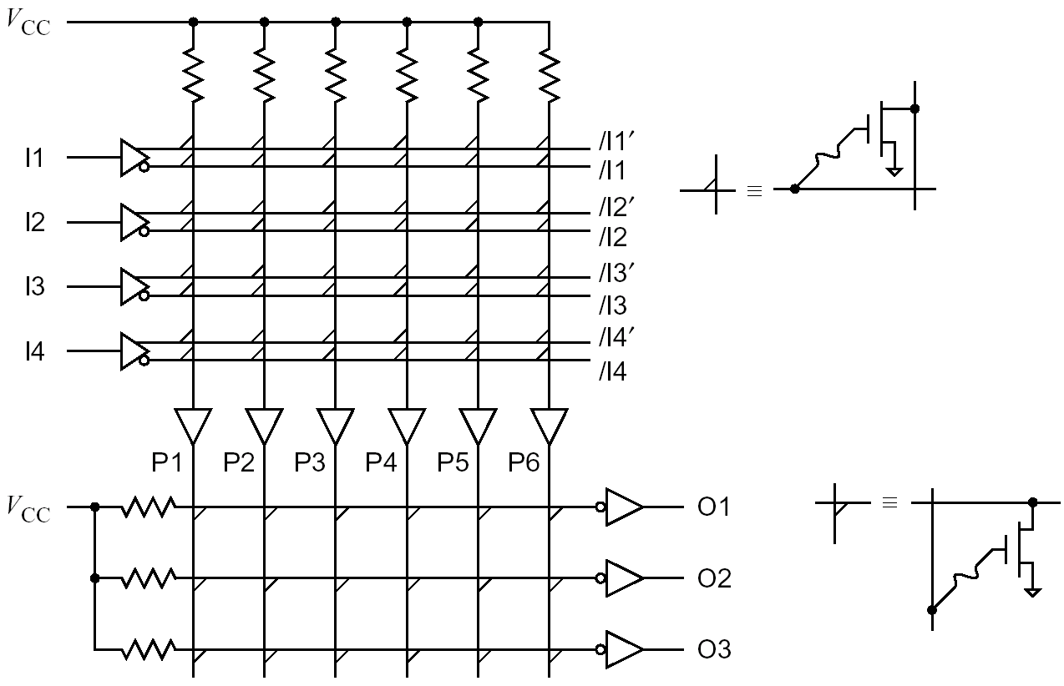
ساختار PLA سیماس

Slide 50
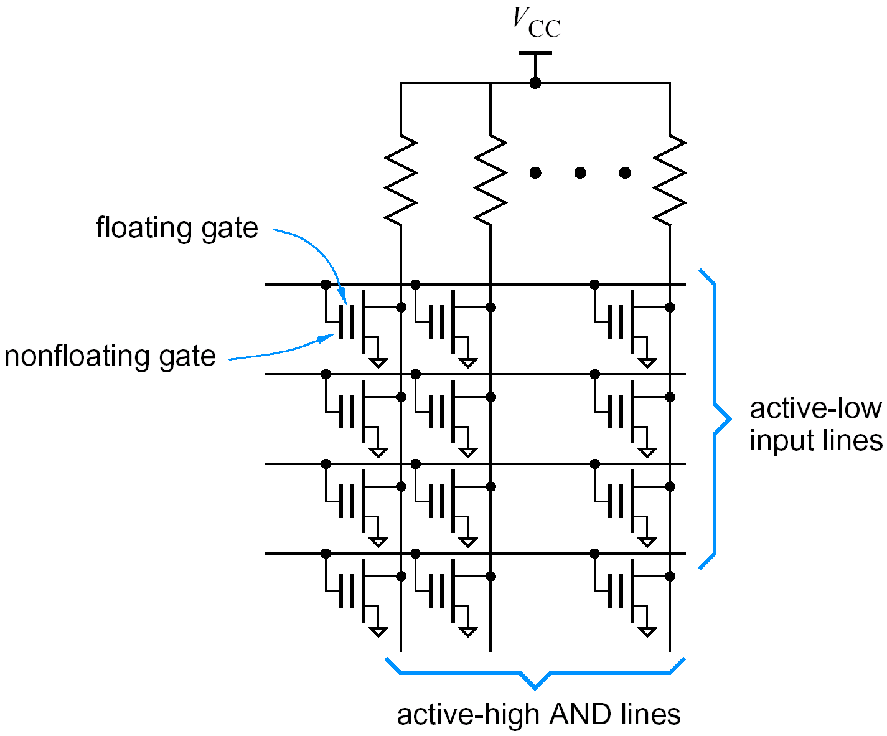
تکنولوژی گیت شناور

Slide 51
تکنولوژی گیت شناور
هر ترانزیستور دارای دو گیت (شناور و غیر شناور)
در حالت عادی گیت شناور بی تاثیر
اعمال ولتاژ بالا به گيت غير شناور
يك شارژ منفي در گيت شناور ایجاد شده
از روشن شدن ترانزيستور جلوگيري می کند
این شارژ مدت زمان طولانی باقی می ماند
در معرض نور ماورای بنفش تخلیه می شود

